Slide 1
Вейпинг и курение
Направление: здоровьесберегающее воспитание
ПОПУЛЯРНЫЕ ЗАБЛУЖДЕНИЯ

Slide 2
Всё чаще на улицах мы видим людей, курящих электронные сигареты и вейпы. Сегодня попробуем выяснить в чём заключается их вред и почему опасно «парить».

Slide 3
Электронная сигарета, паритель, вейп – ингалятор специального назначения для личного пользования с аэрозольным генератором.
Чаще всего используется с никотиносодержащими жидкостями.
Используется как приспособление для курения.

Slide 4
Начнём с истории. С чего всё началось
В мире огромное количество людей стало умирать из-за курения – обструктивной болезни лёгких, рака, пневмонии, сердечно-сосудистых заболеваний.
Стала вестись пропаганда о вреде курения.

Slide 5
Как продолжилось
В 2003 году изобрели электронную сигарету, а затем и вейп (паритель).
По сравнению с обычными сигаретами электронная сигарета безопаснее.
Производители электронных сигарет стали вести пропаганду о безопасности парения, т.к.
1 -в них не содержится никотина
2- исследований влияния парителей на здоровье не было

Slide 6
К чему пришли
Появилась мода на парение (вейпинг)
Увеличилось общее количество курильщиков, которые впоследствии возвращаются или переходят на сигареты
Увеличилось количество курящих детей

Slide 7
Обман производителей сигарет
Производителям сигарет выгодно убеждать всех людей, что парить не вредно, т.к. компании - производители получают огромные доходы от продаж сигарет!
Проводятся рекламные компании, поддерживающие миф безопасности вейпа, в том числе в сети Интернет.

Slide 8
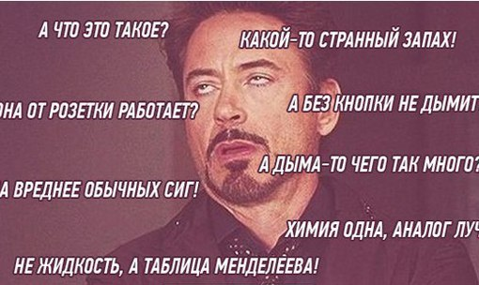
Что такое и чем опасен вейпинг. Давайте разберёмся!

Slide 9
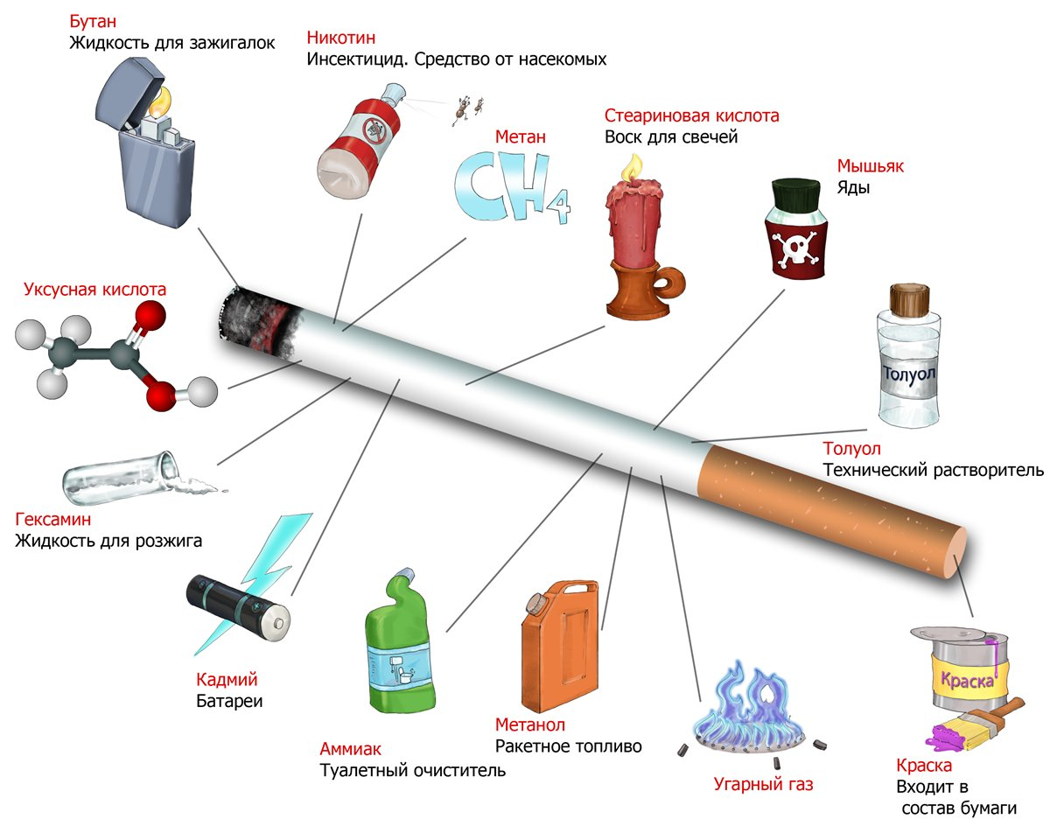
СОСТАВ СИГАРЕТЫ

Slide 10
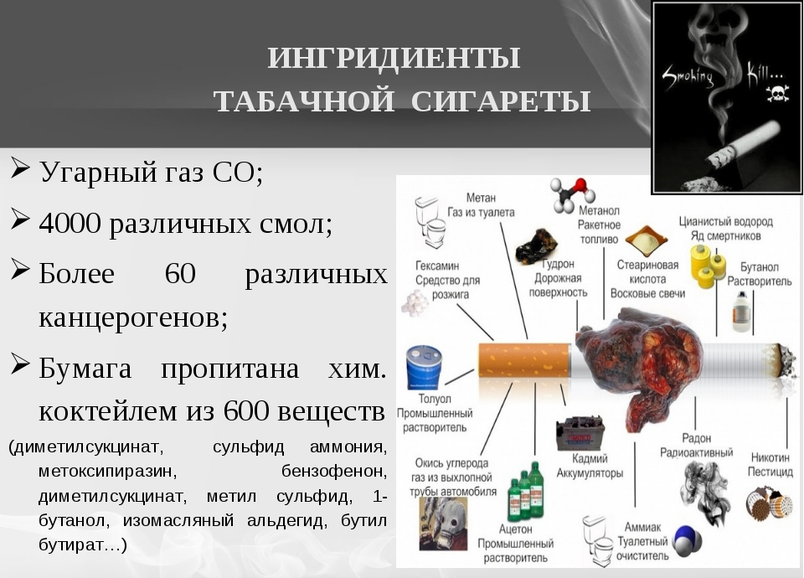

Slide 11
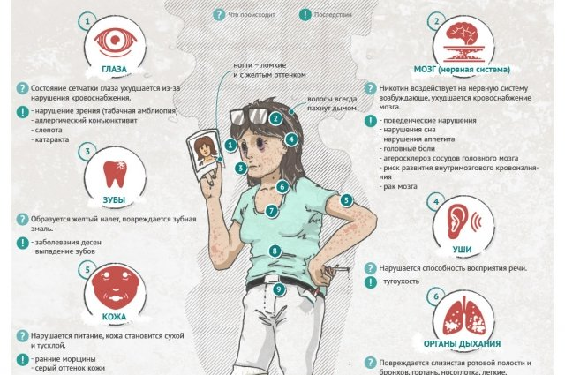

Slide 12
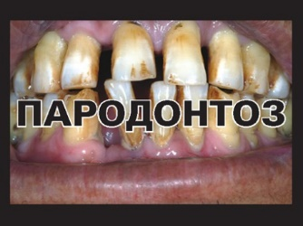

Slide 13
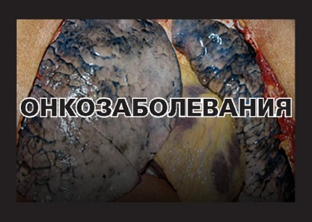

Slide 14
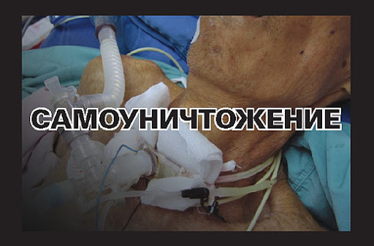

Slide 15
СОСТАВ электронной сигареты (ЭС)/вейпа

Slide 16


Содержание канцерогенов и токсинов
Электронная сигарета
Никотин
Пропиленгликоль
Глицерин
Формацельдегид
Ацетилацетон
Нитрозамины
Диацетил
Свинец, Никель
Хром, Цинк
ЭС до конца не исследованы
Обычная сигарета
Никотин
Формацельдегид
Ацетальдегид
Монооксид углерода
Ароматические амины
Синильная кислота
Оксид азота
Бутадиен
Метанол
Бензол
+200 ядовитых соединений

Slide 17
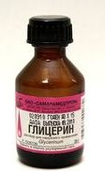
ГЛИЦЕРИН
Используется в парфюмерии для смягчения кожи и в пищевой промышленности как загуститель. Вызывает сухость во рту. Может ухудшать состояние кровеносных сосудов и нарушать кровообращение. Является хорошей средой для развития бактерий.

Slide 18
НИКОТИН
Алкалоид естественного происхождения (в электронных сигаретах синтетический). Угнетает нервную систему, ухудшает зрение, вызывает поражение органов пищеварения. Вызывает выработку адреналина, что повышает нагрузку на сердце. Провоцирует выработку дофамина– гормона удовольствия, что дает основания считать никотин наркотическим веществом.
В малых количествах вырабатывается в организме. При курении перестает вырабатываться самостоятельно – возникают проблемы с пищеварением и лишним весом.

Slide 19
ПРОПИЛЕНГЛИКОЛЬ
Используется как пищевая добавка. Может вызвать заложенность носа, кожную сыпь и прочие аллергические реакции.

Slide 20
АРОМАТИЧЕСКИЕ ДОБАВКИ
Вызывают ускоренное всасывание никотина в кровь, и тем самым усиливают его поражающее действие.

Slide 21
МЕТАЛЛЫ, В ЧАСТНОСТИ, НИКЕЛЬ
Могут вызывать
интоксикацию организма.

Slide 22
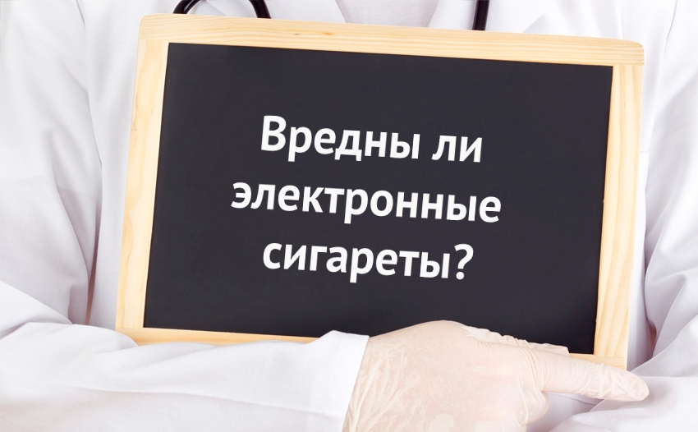

Slide 23
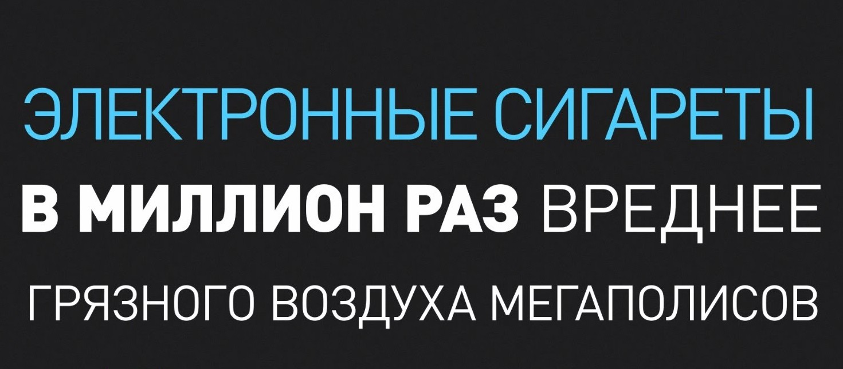

Slide 24
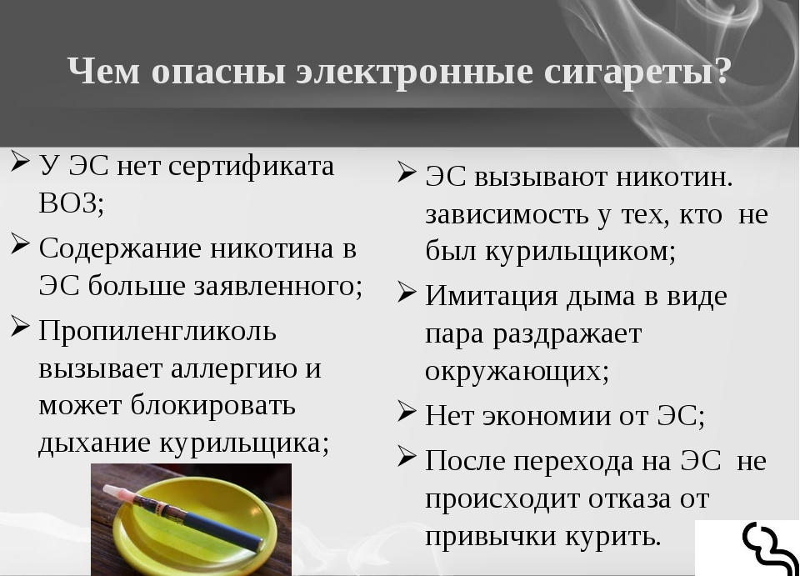

Slide 25
Вред ароматических добавок без никотина
Проведённое исследование показало, что при вдыхании пара умирают клетки легких и крови.
Процент разрушения от 20 до 50% клеток!

Slide 26
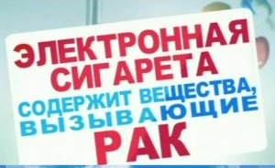

Slide 27


Slide 28
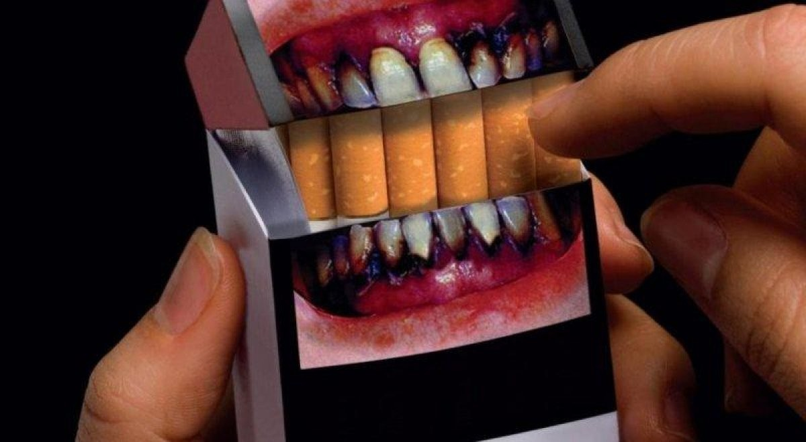

Slide 29
МИФЫ
ПРО ЭС И ВЕЙП

Slide 30
МИФ 1 Помогают бросить курить?
Курильщики состажем, перешедшие на курение вейпа, вновь возвращаются к курению сигарет или продолжают курить парители, в том числе с жидкостями, содержащими никотин!
Зависимость остается!!!
У вейперов, не пробовавших сигареты, возникает психологическая зависимость от курения! Люди не могут отказаться от курения. И часто переходят на сигареты.
Зависимость возникает!!!

Slide 31
МИФ 2. БЕЗОПАСНЫ? Электронные сигареты безвредны и их можно курить вместо обычных сигарет
Аэрозоли ЭС содержат высокотоксичный никотин и другие химические токсины и концерогены (карболовые соединения, тяжелые металлы).
Состав жидкостей не регулируется никакими стандартами. Заявленное на упаковке содержание никотина и других химических веществ часто не совпадает с фактическим составом жидкости.
Содержащийся в жидкости для заправки ЭС никотин – мощный нейротоксин, который при попадании в организм через кожу или желудок способен вызвать тяжелые отравления вплоть до смертельного исхода.

Slide 32
МИФ 3. БЕЗВРЕДНЫ? ЭС безвредны для окружения, их можно курить там, где курить нельзя
Пары, выпускаемые ЭС, не безвредны для окружающих. Содержание выкотоксичных химических веществ и никотина в парах электронных сигарет делает их очень опасными для окружающих.
Курить ЭС в местах, запрещенных для курения, нельзя, т.к. потребление всего, что имитирует курение, в общественных местах, запрещено Федеральным законом №15-ФЗ «Об охране здоровья граждан от воздействия окружающего табачного дыма и последствий потребления табака».

Slide 33
Исследования
ЭС и парителей

Slide 34
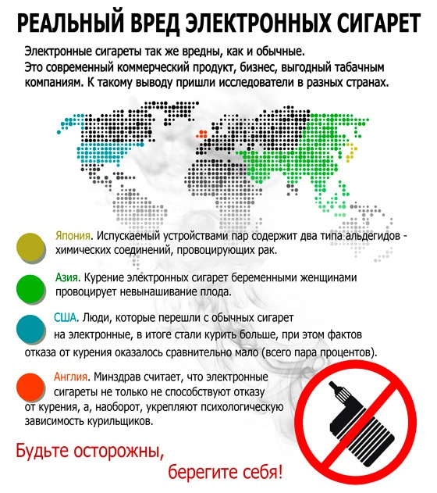

Slide 35
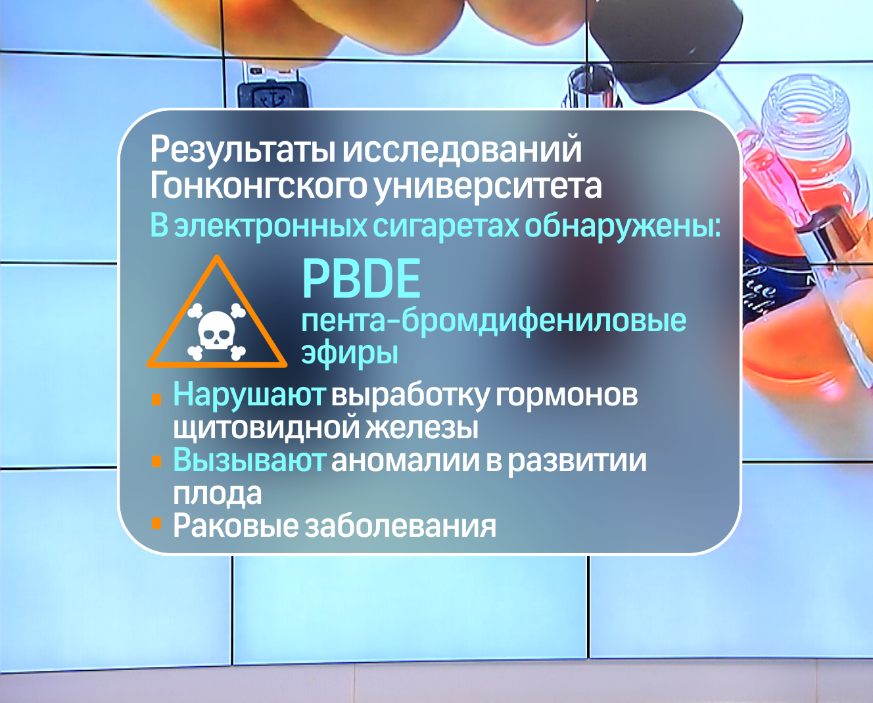

Slide 36
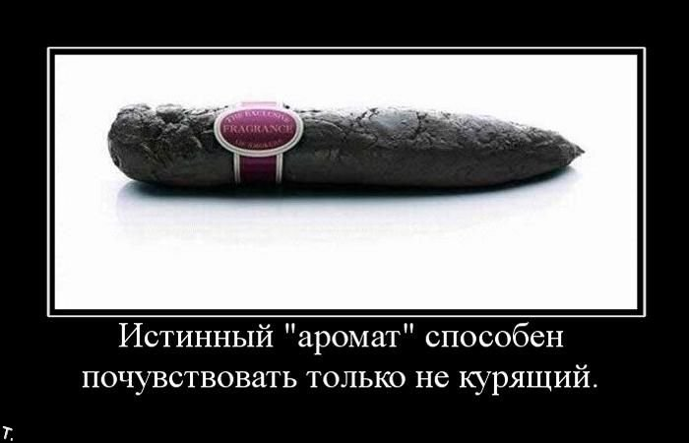

Slide 37
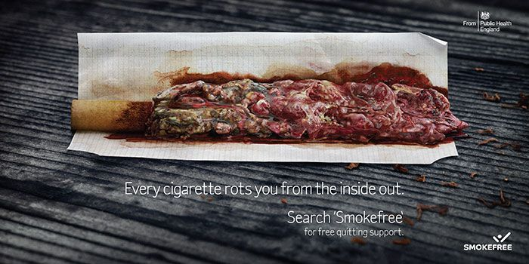

Slide 38
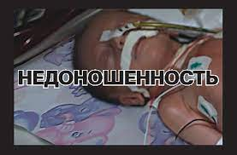

Slide 39
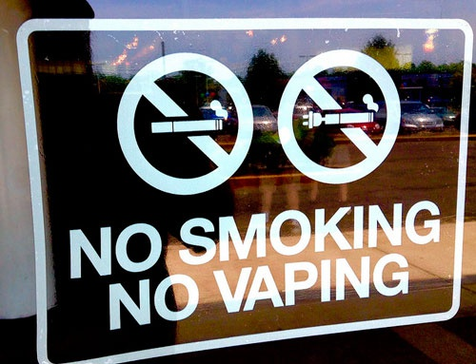

Slide 40
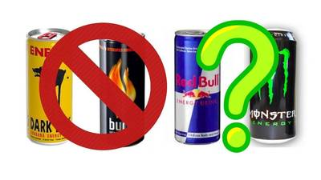
"Энергетические напитки. Вред или польза!"

Slide 41
Бешеный ритм современный жизни заставляет искать источник дополнительной энергии. Одним из таких источников является кофеин. Уже доказано, что в малых дозах он оказывает стимулирующее воздействие на нервную систему, повышает умственную и физическую работоспособность, двигательную активность, снижает сонливость и усталость. Но появляется новый источник энергии, более действенный – энергетические напитки. Реклама напитка говорит о нем только позитивную информацию. Но так ли все хорошо и безвредно в употреблении «энергетиков» и откуда, же берется чудодейственная энергия? Что же такое энергетические напитки?

Slide 42
Современные энергетические напитки зачастую называют напитками «третьего тысячелетия». Однако на самом деле это далеко не так – идея создания напитка, способного стимулировать психоэмоциональную и физическую активность человеческого организма, придавать силы и помогать сконцентрироваться в ответственные моменты была воплощена в жизнь ещё несколько тысячелетий назад. Природные психостимуляторы были известны людям всего мира с глубокой древности.
Самым распространенным из них был кофеин. Его источником в Индии и странах Ближнего Востока был кофе; в Китае, Индии и Юго–Восточной Азии – чай;. Кроме того, история знает примеры использования более сильных стимуляторов, таких, как куст кока в Южной Америке, эфедра– в Азии. Жители Монголии и Сибири использовали женьшень, элеутерококк, аралию и другие стимулирующие растения.

Slide 43
Состав энергетических напитков
- Кофеин (1,3,7-триметилксантин) - бесцветные горькие на вкус кристаллы, без запаха. Хорошо растворим в хлороформе, плохо растворим в холодной воде. Содержание кофеина в энергетических напитках немногим ниже, чем в том же объѐме сваренного кофе. Оно составляет от 240 до 360 мг/л при рекомендуемом верхнем допустимом уровне потребления 150 мг в сутки. Содержится в различных напитках, в малых дозах оказывает стимулирующее воздействие на нервную систему. В больших дозах вызывает истощение и со временем зависимость. Под воздействием кофеина ускоряется сердечная деятельность, поднимается кровяное давление, примерно на 40 минут слегка улучшается настроение за счѐт высвобождения дофамина, но через 3-6 часов действие кофеина проходит: появляется усталость, вялость, снижение трудоспособности

Slide 44
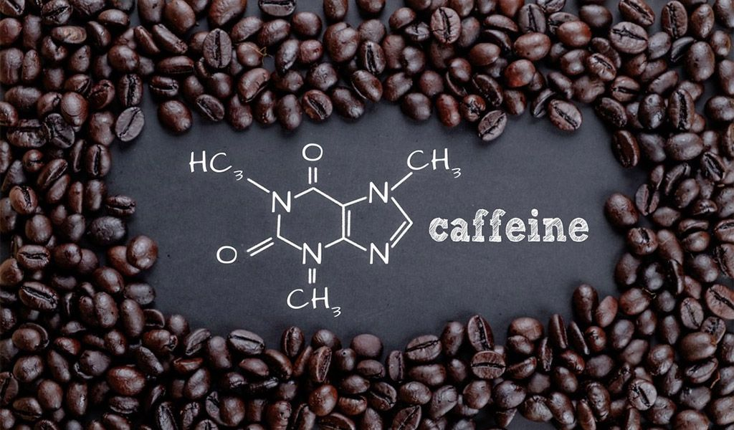

Slide 45
Состав энергетических напитков
- Ксантин - пуриновое основание, обнаруживаемое во всех тканях организма. Бесцветные кристаллы, хорошо растворимые в растворах щелочей и кислот, формамиде, горячем глицерине и плохо растворимые в воде, этаноле и эфире
- Глюкуронолактон хорошо растворим в воде, образуя трудно кристаллизующиеся сиропообразные растворы. Глюкуронолактон является углеводом и усиленно используется организмом при стрессах и физической нагрузке. Вырабатывается в необходимом количестве из глюкозы.

Slide 46
Состав энергетических напитков
- Таурин - белый кристаллический порошок, Хорошо растворим в воде, плохо — в большинстве органических растворителей. Содержится в мышцах некоторых моллюсков и червей; у позвоночных животных и человека встречается в головном и спинном мозге, периферических нервах, мышцах, печени, почках, крови, молоке. Поступая в организм извне, стимулирует выработку большого количества соляной кислоты желудком, что приводит к заболеваниям желудочно-кишечного тракта, улучшает и восстанавливает работу мышц, нервную систему, снижает уровень холестерина в крови, помогает снимать стресс

Slide 47
Состав энергетических напитков
- Лимонная кислота - кристаллическое вещество белого цвета, Играет важную роль в системе биохимических реакций клеточного дыхания множества организмов. Сухая лимонная кислота и еѐ концентрированные растворы при попадании в глаза вызывают сильное раздражение, при контакте с кожей возможно слабое раздражение. При единовременном употреблении внутрь больших количеств лимонной кислоты возможны: раздражение слизистой оболочки желудка, кашель, боль, кровавая рвота.
- Никотиновая кислота В3– белый кристаллический порошок без запаха, слабокислого вкуса. Трудно растворим в холодной воде, лучше в горячей, мало растворим в этаноле, очень мало — в эфире. Является лекарственным средством, витамином, участвующим во многих окислительных реакциях живых клеток. Расширяет кровеносные сосуды (в том числе головного мозга), снижает концентрацию общего холестерина

Slide 48
Состав энергетических напитков
- Пиридоксин В6 – бесцветные кристаллы Используется прежде всего как стимулятор в обмене веществ. синтезирует фермент, который участвует в переработке аминокислот и регулирует усвоение белка. Пиридоксин принимает участие в производстве кровяных телец и их красящего пигмента — гемоглобина и участвует в равномерном снабжении клеток глюкозой.
Также в состав энергетических напитков может входить пантотеновая кислота, фолиевая кислота, инозит, теобромин, рибофлавин, экстракт мате, экстракт листьев малины, экстракт гуараны, экстракт женьшеня.

Slide 49
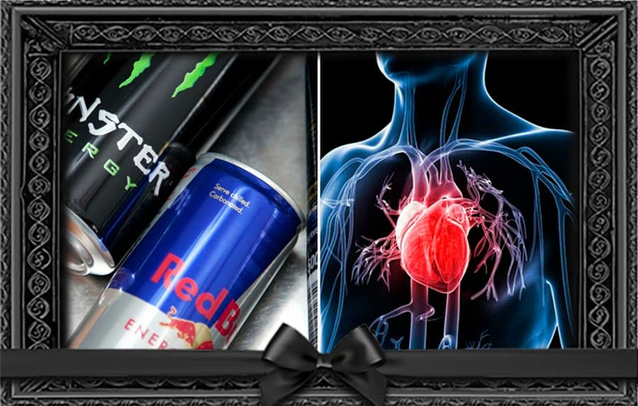

Slide 50
Воздействие энергетических напитков на организм человека
Открывая очередную банку энергетического напитка, помните: сам по себе напиток не содержит ни капли какой-либо суперэнергии, а всего лишь использует резервную энергию вашего организма. По сути энерготоник пробуждает организм к запуску собственных энергетических ресурсов, но все, что будет выпито сверх меры (более двух банок за сутки), может навредить здоровью. По окончании действия энерготоника организму необходим отдых для восстановления ресурсов.

Slide 51
Воздействие энергетических напитков на организм человека
Как любой другой стимулятор, кофеин, который содержится в энергетических напитках, приводит к истощению нервной системы. Его действие сохраняется в среднем 3 – 5 часов, после чего организму нужен отдых. Кроме того, кофеин вызывает привыкание.
Энергетический напиток, содержащий сочетание глюкозы и кофеина, очень вреден для молодого организма.
Многие энергетические напитки содержат большое количество витамина В вызывающего учащенное сердцебиение и дрожь в конечностях.

Slide 52
Воздействие энергетических напитков на организм человека
Фанаты фитнеса должны помнить о выдающихся мочегонных свойствах кофеина. Это значит, что после тренировки энергетический напиток пить нельзя, ведь в процессе тренировки мы и так теряем много жидкости.
В случае превышения допустимой дозы не исключены побочные эффекты: тахикардия, психомоторное возбуждение, повышенная нервозность, депрессия.

Slide 53
Факты «за» энергетических напитков
- Если вам просто необходимо взбодриться или активизировать работу мозга, энергетики отлично подходят для этих целей.
- Вы можете найти напиток соответственно своим потребностям. Энерготоники делятся на группы для людей с разными потребностями: в одних больше кофеина, в других — витаминов и углеводов. "Кофейные" напитки подходят заядлым трудоголикам и студентам, которые работают или занимаются по ночам, а "витаминно-углеводные" — активным людям, предпочитающим проводить свободное время в спортзале.
- В энергетиках есть комплекс витаминов и глюкоза. О пользе витаминов говорить не приходится. Глюкоза быстро всасывается в кровь, включается в окислительные процессы и доставляет энергию к мышцам, мозгу и другим жизненно важным органам.
- Эффект от принятия кофе действует 1-2 часа, от энергетиков – 3-4. Кроме того, почти все энергетики газированные, что ускоряет их воздействие – это третье отличие от кофе.
- Упаковка позволяет употреблять энергетики в любых ситуациях (танцпол, автомобиль), что не всегда возможно с тем же кофе или чаем.

Slide 54
Факты «против» энергетических напитков
дети до 18 лет. Вред энергетиков для подростков и маленьких детей очень существенен, так как все системы их организма еще не окрепшие, а сердце находится в состоянии роста, поэтому возможен летальный исход;
люди с серьёзными болезнями, такими как гипертония, сахарный диабет, гастрит или язва желудка, хроническая депрессия и т. д.
Напитки можно употреблять строго дозировано. Максимум – 2 банки в день. В результате употребления напитка сверх нормы возможно значительное повышение артериального давления или уровня сахара в крови.
- Во Франции, Дании и Норвегии "энергетики" запрещены к продаже в продовольственных магазинах, они продаются только в аптеках, так как считаются лекарственным средством. А недавно власти Швеции начали расследование смертей трех человек, якобы наступивших после употребления энергетических напитков.
- Витамины, содержащиеся в энерготониках, не могут заменить мультивитаминный комплекс.
- Люди, имеющие проблемы с давлением или сердцем, должны избегать этих напитков.

Slide 55
Факты «против» энергетических напитков
- Мнение, что тоник насыщает энергией, абсолютно неправомерно. Содержимое банки, как ключ, открывает дверь к внутренним резервам организма. Иными словами – банка не дает энергии, она высасывает ее из тебя. Человек использует свои собственные ресурсы, а проще говоря, берет их у себя взаймы. Долг, разумеется, рано или поздно приходится возвращать, расплачиваясь усталостью, бессонницей, раздражительностью и депрессией.
- Кофеин, содержащийся в тониках, как и всякий стимулирующий препарат, истощает нервную систему. Эффект от него длится в среднем от трех до пяти часов – после чего организму требуется передышка. Кроме того, кофеин вызывает привыкание.
- Энергетик, как напиток, содержащий сахар и кофеин, небезопасен для молодого организма.
- Многие энергетические напитки содержат в большом количестве витамин В, который способен вызывать учащенное сердцебиение и дрожь в руках и ногах.
- Любителям фитнеса стоит запомнить, что кофеин - хорошее мочегонное средство. А значит, употреблять напиток после тренировки, во время которой мы теряем воду, нельзя.

Slide 56
Факты «против» энергетических напитков
- В случае передозировки возможны побочные эффекты: тахикардия, психомоторное возбуждение, нервозность, депрессивное состояние.
- Тоники содержат таурин и глюкуронолактон. Содержание таурина в несколько раз выше, чем во всех остальных продуктах, количество глюкуронолактона, содержащееся в двух банках, может почти в 500 раз (!) превышать дневную дозу этого вещества. Как эти компоненты работают в таких дозах в нашем организме, неизвестно даже ученым. Непонятно, как они взаимодействуют и с кофеином. Именно поэтому эксперты Научного комитета по пище Европейского союза официально заявляют, что безопасность использования в таких дозах таурина и глюкуронолактона не установлена и для этого необходимы дальнейшие изучения.

Slide 57
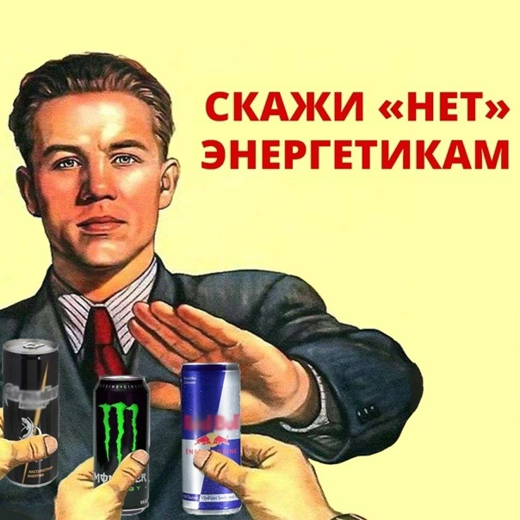

Slide 58
Правила употребления энергетических напитков
Не превышайте суточную дозу кофеина - т.е. не пейте больше двух банок напитка. Ресурсы организма уже исчерпаны, а потому вместо желаемого эффекта вы ощутите побочные действия.
Когда прекращается действие напитка, организм нуждается в отдыхе для восстановления ресурсов.
Не пейте энергетические напитки после спортивной тренировки - как спорт, так и напитки повышают кровяное давление.
Энергетические напитки противопоказаны беременным женщинам, детям, подросткам, пожилым людям, людям, страдающим от гипертонии, сердечно-сосудистых заболеваний, глаукомы, расстройств сна, повышенной возбудимости и чувствительности к кофеину.
Кофеин выводится из крови через 3 - 5 часов, да и то лишь половина. Поэтому на протяжении 3-5 часов после употребления энергетиков воздерживайтесь от чая, кофе и других напитков, содержащих кофеин (чай, кофе). За это время половина кофеина, полученного с коктейлем, выводится из крови. Если вы проигнорируете эту рекомендацию, то превысите дозу, и последствия могут оказаться весьма плачевными.

Slide 59
Правила употребления энергетических напитков
Многие напитки высококалорийны. Энергетические напитки следует употреблять только перед тренировкой, а не после нее.
Энергетические напитки ни в коем случае нельзя смешивать с алкоголем (что часто делают завсегдатаи клубов). Кофеин повышает давление, а алкоголь еще более усиливает его действие. Результат - малопривлекательная перспектива гипертонического криза в очень скором времени.
По мнению медиков, энергетические напитки – не более чем витаминные заменители кофе, но только более опасные для здоровья. Фруктовые соки и глюкоза, содержащиеся во многих других продуктах, оказывают подобное действие. Так что выбирайте – пить энергетические напитки, или нет. Или лучше отдать предпочтение чашке кофе с любимой шоколадкой?

Slide 60
Симптомы передозировки бодрящими напитками
покраснение кожных покровов;
повышение давления;
дезориентация и тремор;
излишняя потливость;
бессонница;
агрессия по отношению к окружающим и излишняя раздражительность;
повторяющаяся диарея;
галлюцинации и заторможенность;
тахикардия;
сухость губ, повышенное мочеиспускание, что говорит об обезвоживании;
обморок.

Slide 61
Напоследок
Напоследок хочется сказать, что не только энергетики повышают производительность и возвращают бодрость. Иногда, для того чтобы чувствовать себя полным сил, достаточно сменить рацион, есть больше зелени и фруктов, заняться спортом и пить достаточно воды. Именно эти факторы способствуют улучшению общего состояния. Черпать же силы из энергетика лучше только тогда, когда присутствует острая необходимость. В ситуациях, когда можно обойтись без него, стоит выбрать иной путь, учитывая, как энергетик влияет на организм.

Slide 62
Спасибо за внимание!

Slide 63
Список источников
https://ru.wikipedia.org/wiki/Электронная_сигарета
https://thequestion.ru/questions/71738/kakov-realnyi-vred-elektronnykh-sigaret
https://vipmag.by/stati_ob_elektronnykh_sigaretakh/vredna_li_elektronnaya_sigareta1_id21216/
http://www.polymia.by/wp-content/uploads/2016/08/213731-02.jpg
https://bez-zavisimostey.com/wp-content/uploads/2017/11/e-cigarette2-1024x549.jpg
http://kurinekuri.ru/imgarticles/20141223202040702.jpg

